Slide 1
ESCUELA NORMAL DE EDUCACÓN PREESCOLAR
Ciclo escolar 2021-2022
Curso
Primer semestre sección “D”
EL SUJETO Y SU FORMACION PROFESIONAL
Mapa conceptual “Una triangulación secuencial”
Competencias del curso:
Utiliza los recursos metodológicos y técnicos de la investigación para explicar comprender situaciones educativas y mejorar su docencia.
➢ Orienta su actuación profesional con el sentido étnico- valorar y asume los diversos principios y reglas que aseguran una mejor convivencia institucional y social, en beneficio de los alumnos y de la comunidad escolar.
Alumna: ESTRELLA JANETH SÁNCHEZ MONCADA
Docente: GRACIANO MONTOYA HOYOS
12 de Agosto del 2021

Slide 2
Objetivos 3
Analizarla crisis de identidad profesional, ampliar la revisión de la literatura y comprender el mundo de la vida.
Hacer una fenomenología de los procesos en el cambio educativo, nos centraremos en cambiar sus funciones sin alterar las condiciones del trabajo.
Tomar los discursos para hacer salir la identidad profesional, así cuando cada uno cuente con su narrativa individual (entrevista) y se comenten aparecerán los grupos de discusión.
Analizar las dinámicas literarias, así como las funciones categoriales por la metodología cualitativa y la investigación bibliográfica y para esto se debe comprender los procesos de construcción en el texto.
Introducción 1
En esta investigación (Bolivar 2003) se divide en 3 categorías: el cómo se forma la identidad profesional, la identificación de sus características y estudios en los relatos o narraciones. Se ha pretendido diagnosticar las situaciones, comprender las causas, describir y proponer mejoras o salidas para el futuro.
Investigar la identidad profesional del profesorado:
Una triangulación secuencial
Antonio Bolívar Botía,
Manuel Fernández Cruz
&
Enriqueta Molina Ruiz
Conceptualizar la 2 identidad profesional
Se sitúa entre la “identidad social” y “profesional”. La identidad profesional es la experiencia personal como el papel en una sociedad, se define como una construcción compuesta por adhesión y a procesos racionales. La identidad profesional docente abarca la relación del individuo con otros grupos sociales.
Diseño de la investigación: triangulación secuencial 4
Al realizarse la investigación de Douwe Beijal se comprobó que predomina la metodología cualitativa de entrevistas. La metodología cuantitativa que contribuye a dibujar un mapa o clasificar un ciclo de vida o grupo profesional. El diseño de nuestra investigación se ha realizado gracias a la metodología del objeto de estudios de un biográfico narrativa y siendo la identidad profesional recreada con significados sentidos e intenciones propias. La triangulación viene siendo una metodología para obtenerlos resultados de la investigación y contribuyan al conocimiento de la realidad.

Slide 3
Metodología de la investigación 5
Entrevistas biográficas:
Es un medio que nos ayuda a delinear la identidad profesional. Su finalidad es recopilar la historia y vivencias profesionales en un lenguaje que permita leer la realidad y construir la identidad del relato. Análisis transversal:
Se realizó una Guía de protocolo, habla de la triangulación secuencial cuando los datos son esenciales para planear o llevar a cabo el siguiente. Se habla de algoritmo de triangulación, a través de secuencia de vértices que se puede localizar el objetivo.
Grupos de discusión:
Es una técnica de investigación que sirve para recopilar datos mediante la interacción del grupo sobre ideas determinadas por el investigador.
Conclusiones 7
Las conclusiones extraídas en el propio análisis, son con la finalidad de ver la crisis de identidad profesional en sus diversas manifestaciones.
El discurso por los docentes que manifiesta como el modelo alternativa.
La restauración de la escuela propia de identidad personal.
La triangulación de narrativas de vida, se ha mostrado como una estrategia relevante para comprender las "geografías emocionales"
Síntesis de resultados 6
El diseño del trabajo empírico recoge datos sobre el terreno. El diseño ha sido triple:
Las entrevistas bibliográficas, análisis descriptivo del proceso y dimensiones destacables.
Para sobrevivir, es necesario el desarrollo de nuevas identidades personales. Un profesor es uno de los grupos de discusión

Slide 4
02
Ciclo escolar 2021-2022
Curso
Primer semestre sección “D”
EL SUJETO Y SU FORMACION PROFESIONAL
Mapa conceptual “La investigación biográfica y narrativa en Iberoamérica”
Competencias del curso:
Utiliza los recursos metodológicos y técnicos de la investigación para explicar comprender situaciones educativas y mejorar su docencia.
➢ Orienta su actuación profesional con el sentido étnico- valorar y asume los diversos principios y reglas que aseguran una mejor convivencia institucional y social, en beneficio de los alumnos y de la comunidad escolar.
Alumna: ESTRELLA JANETH SÁNCHEZ MONCADA
Docente: GRACIANO MONTOYA HOYOS
12 de Agosto del 2021
ESCUELA NORMAL DE EDUCACÓN PREESCOLAR

Slide 5
La investigación biográfica y narrativa en Iberoamérica: Campos de desarrollo y estado actual Antonio Bolívar & Jesús Domingo
Origen y desarrollo de la metodología biográfico-narrativa
Tiene raíces históricas y focos geográficos, temáticos y epistemológicos tan diversos, tiene todo un basamento más allá de la moda o de la concreción en un determinado lugar geográfico. Principales momentos y focos de atención,
Países en los que se desarrolla: México y Argentina
Desarrollo metodológico dentro del enfoque biográfico-narrativo
Introducción
El objetivo de este artículo es la investigación biográfica y narrativa investigación narrativa es una parte de la cualitativa convencional, aun cuando hay posiciones que la entienden como un enfoque específico y propio
Delimitación del campo objeto de revisión
La investigación que se ocupa de los tipos de fuentes que aportan información de tipo personal y que sirven para documentar una vida, un acontecimiento o una situación social, se hace el lado personal y de la vida, de la experiencia y del conocimiento.
La advertencia de CONNELLY y CLANDININ (1995, p.12), se diferencia entre el fenómeno que se investiga y que tiene un formato biográfico-narrativo, el método de investigación utilizado
Epílogo o cierre
Este enfoque de investigación se muestra epistemológicamente como una forma legítima de construir conocimiento en una perspectiva propia. Nos reconocemos en unas bases desde las que afrontar nuestras dudas y certezas a la hora de orientar y abordar futuros trabajos de investigación La investigación biográficonarrativa, dentro del escenario geográfico y cultural se ha destacado con la investigación cualitativa y a otros escenarios.
La investigación biográfico-narrativa
Los nuevos géneros biográficos y narrativos se representan en la experiencia de la vida social, se ha constituido en una perspectiva específica de investigación que reclama su propia credibilidad. Se ha constituido en una investigación que reclama su propia credibilidad.
Michael FOUCAULT (1999), Norman DENZIN (1991) han advertido de que los métodos biográficos narrativos, son dispositivos de saber y poder.

Slide 6
Ciclo escolar 2021-2022
Curso
Primer semestre sección “D”
EL SUJETO Y SU FORMACION PROFESIONAL
Mapa conceptual “Identidad profesional docente, reflexión
y práctica pedagógica:”
Competencias del curso:
Utiliza los recursos metodológicos y técnicos de la investigación para explicar comprender situaciones educativas y mejorar su docencia.
➢ Orienta su actuación profesional con el sentido étnico- valorar y asume los diversos principios y reglas que aseguran una mejor convivencia institucional y social, en beneficio de los alumnos y de la comunidad escolar.
Alumna: ESTRELLA JANETH SÁNCHEZ MONCADA
Docente: GRACIANO MONTOYA HOYOS
12 de Agosto del 2021
ESCUELA NORMAL DE EDUCACÓN PREESCOLAR

Slide 7
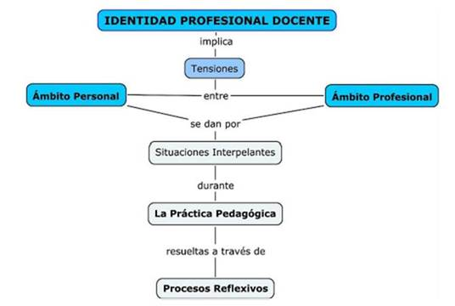
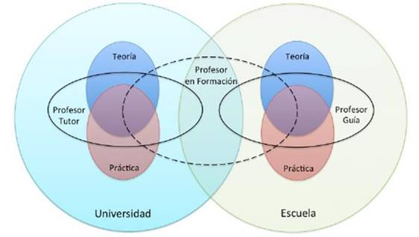
1 Introducción
El objetivo de este artículo es plantear una teoría para la construcción de la identidad profesional docente basadas en reflexivos de identificación durante la practica pedagógica
2.2. Relación de la identidad profesional docente con la práctica pedagógica y los procesos reflexivos
Las prácticas pedagógicas de formación permiten desarrollar la identidad profesional docente
2 Práctica pedagógica: relaciones e interacciones que le dan complejidad
La práctica pedagógica genera reflexiones en cada uno de los tres actores y en la asociación tríadica (PF-PT-PG)
2.1. La reflexión:
permite pensar la formación de profesores dando lugar a los valores, actitudes y emociones del profesor, el desarrollo de su identidad profesional etc…
Identidad profesional docente, reflexión y práctica pedagógica: Consideraciones claves para la formación de profesores
2.3. Un modelo para comprender la construcción de la identidad profesional docente
Contradicciones que producen malestar, tensión y dudas que el profesor presenta en la identificación y la identización

Slide 8
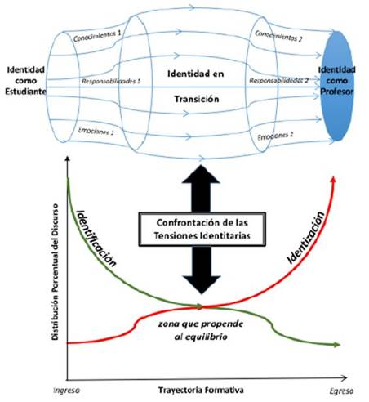
3. CONCLUSIONES: ORIENTACIONES PARA LOS PROGRAMAS DE FORMACIÓN DE PROFESORES
Los resultados de esta investigación relevaron que para los profesores en formación mostraron el avance en los niveles de práctica. Permiten establecer relaciones directas, en formación se caracteriza para ser una identidad en transición.

